Slide 1
Leveller Update Ver3 Bugs Report(160728)

Slide 2
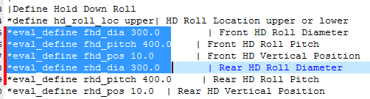
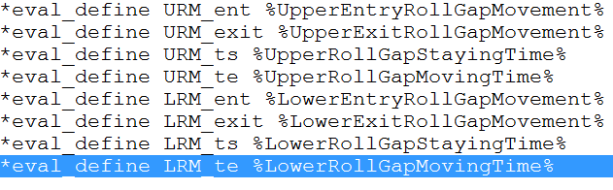
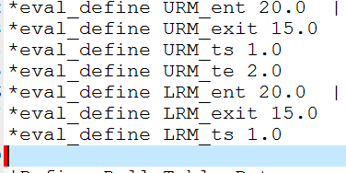
0. File 관리 및 Parameter 생성 문제
File 복사 시, 아래 파일들이 복사 되지 않음.
ap01_add_hdroll.py
ap02_add_roll_movement.py
File 복사 시, 아래 파일을 추가
Marc Mentat.lnk
00_define_parameters.proc 생성시, 다음의 변수들의 값 다음에 “Tab” 특수 문자 들어 있음.
*eval_define fhd_dia 300.0
*eval_define fhd_pitch 400.0
*eval_define fhd_pos 10.0
*eval_define rhd_dia 300.0
*eval_define LRM_te %LowerRollGapMovingTime% | Lower Roll Moving Time 이 쓰여지지 않는 것 같음.

Slide 3
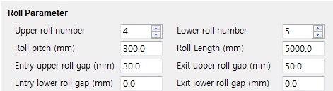

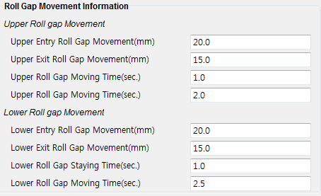
1. Roll 생성
Roll Parameters UI 배치를 아래와 같이 변경
UI 배치 변경안

Slide 4
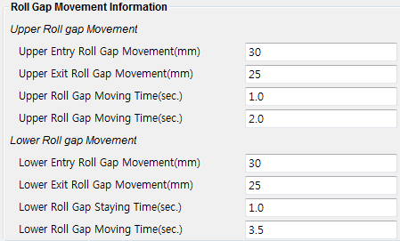
1. Roll 생성
명칭이 같음
Upper Roll Gap Moving Time(sec.)
Upper Roll Gap Moving Time(sec.)
Upper Roll Gap Staying Time(sec.)
Upper Roll Gap Moving Time(sec.)

Slide 5
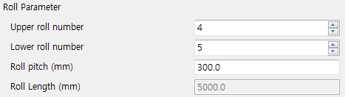
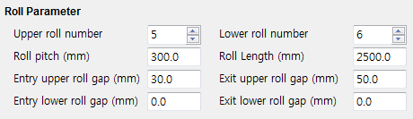
1. Roll 생성
기존 Roll Length의 경우 ‘Plate shape parameter’에서 Length 값을 지정하면 ‘Roll Length’값이 고정으로 변경이 불가하도록 되었는데 현재는 수정 가능하도록 변경되었음.
➔ 이것을 사용자가 수정 할지 여부는 결정되지 않았음. 따라서 우선 막아놓길 바람.

Slide 6
Appendix

Slide 7
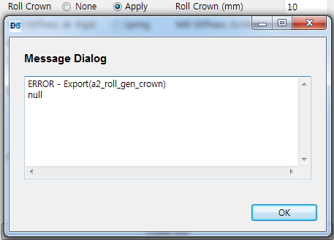
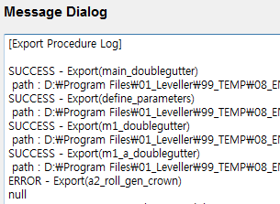
1. Roll 생성
Roll Crown 입력 값을 0을 제외한 양수, 음수를 입력 시 ERROR Message창과 함께 생성 안됨
내부 검토 후 요청

Slide 8
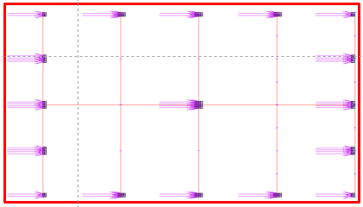
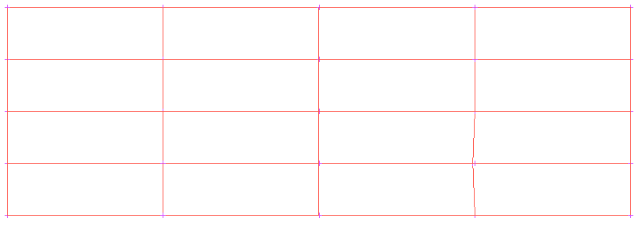
2. Select Set 생성
‘Check_select.proc’를 통한 모델 생성을 확인할 경우 정상적으로 출력이 되지 않음
내부 검토 후 요청
모델 생성 OK ↑
모델 생성 NG ↑

Slide 9
Roll Crown -> upper lower 두개 만들기 none, apply 타입 지우기
Proc 생성할때 crown 무시하고 none 타입 하나로 생성
Roll Length 살리기

